Slide 1
Tuần 31
Bài 67: Các ngày trong tuần
TOÁN 1

Slide 2





KHỞI ĐỘNG

Slide 3
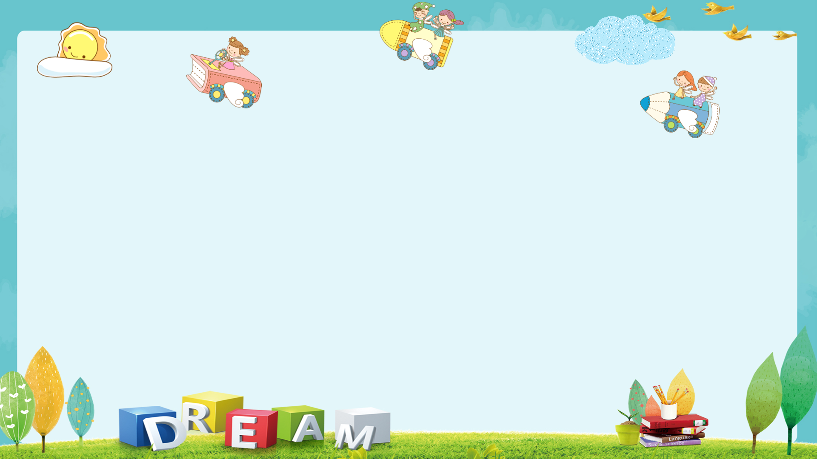
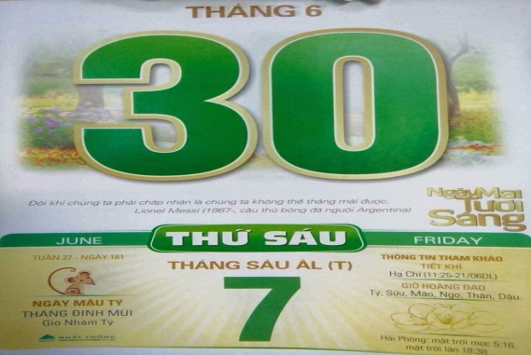
Em biết gì về tờ lịch?
Kết luận
Trên mỗi tờ lịch có ghi
thứ, ngày, tháng, năm.

Slide 4

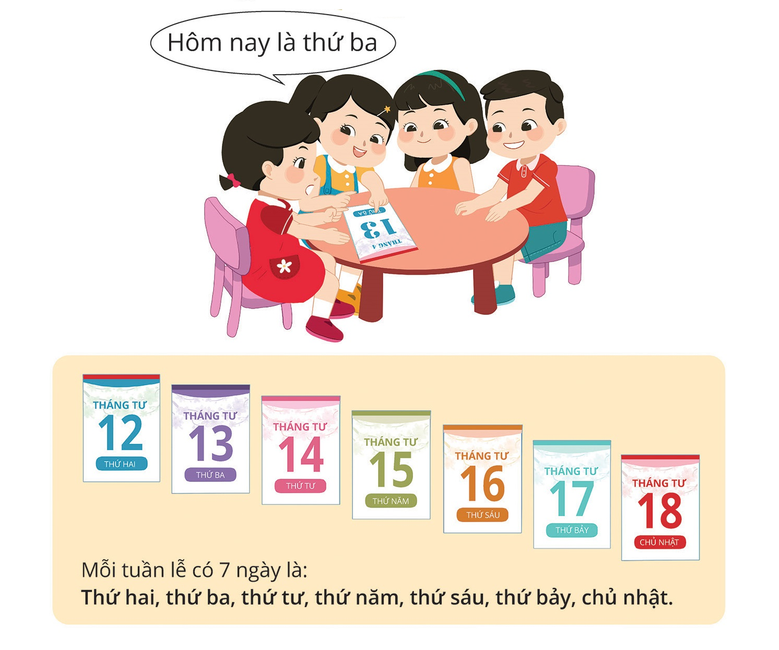
THÁNG
THỨ NĂM

Slide 5
KHÁM PHÁ

Slide 6
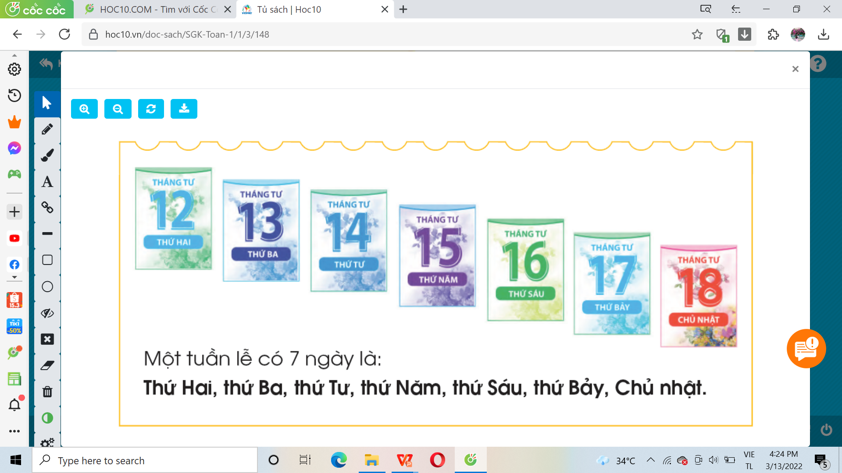
Trong một tuần lễ:
Em đi học vào những ngày thứ mấy?
Em được nghỉ học những ngày nào?

Slide 7
THÁNG
THỨ HAI
THÁNG
THỨ BA
THÁNG
THỨ TƯ
THÁNG
THỨ NĂM
THÁNG
THỨ SÁU
THÁNG
THỨ BẢY
THÁNG
CHỦ NHẬT
1. Trong tuần em đi học 5 ngày: thứ hai, thứ ba, thứ tư, thứ năm, thứ sáu.
2. Em được nghỉ 2 ngày: thứ bảy, chủ nhật.

Slide 8
Một tuần có 7 ngày

Slide 9
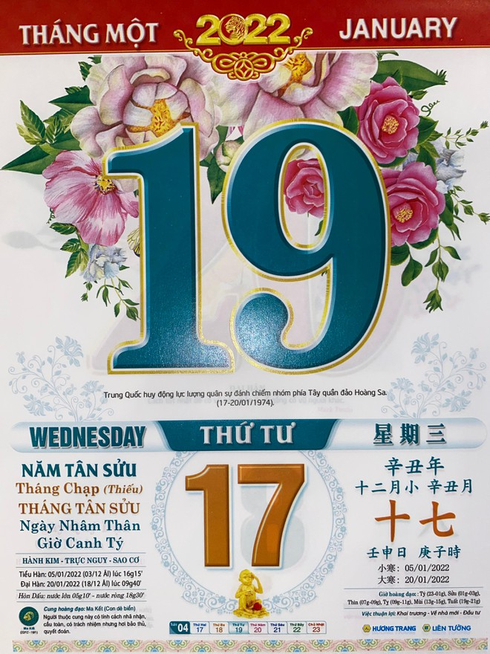

Tờ lịch chỉ ngày mấy?
Tờ lịch chỉ tháng mấy?
Tờ lịch chỉ thứ mấy ?

Slide 10
LUYỆN TẬP

Slide 11

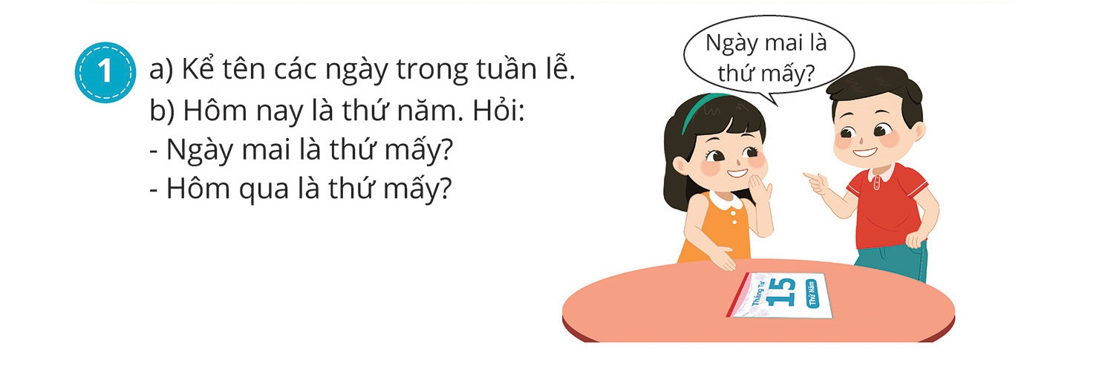

Thứ sáu
Thứ tư

Slide 12
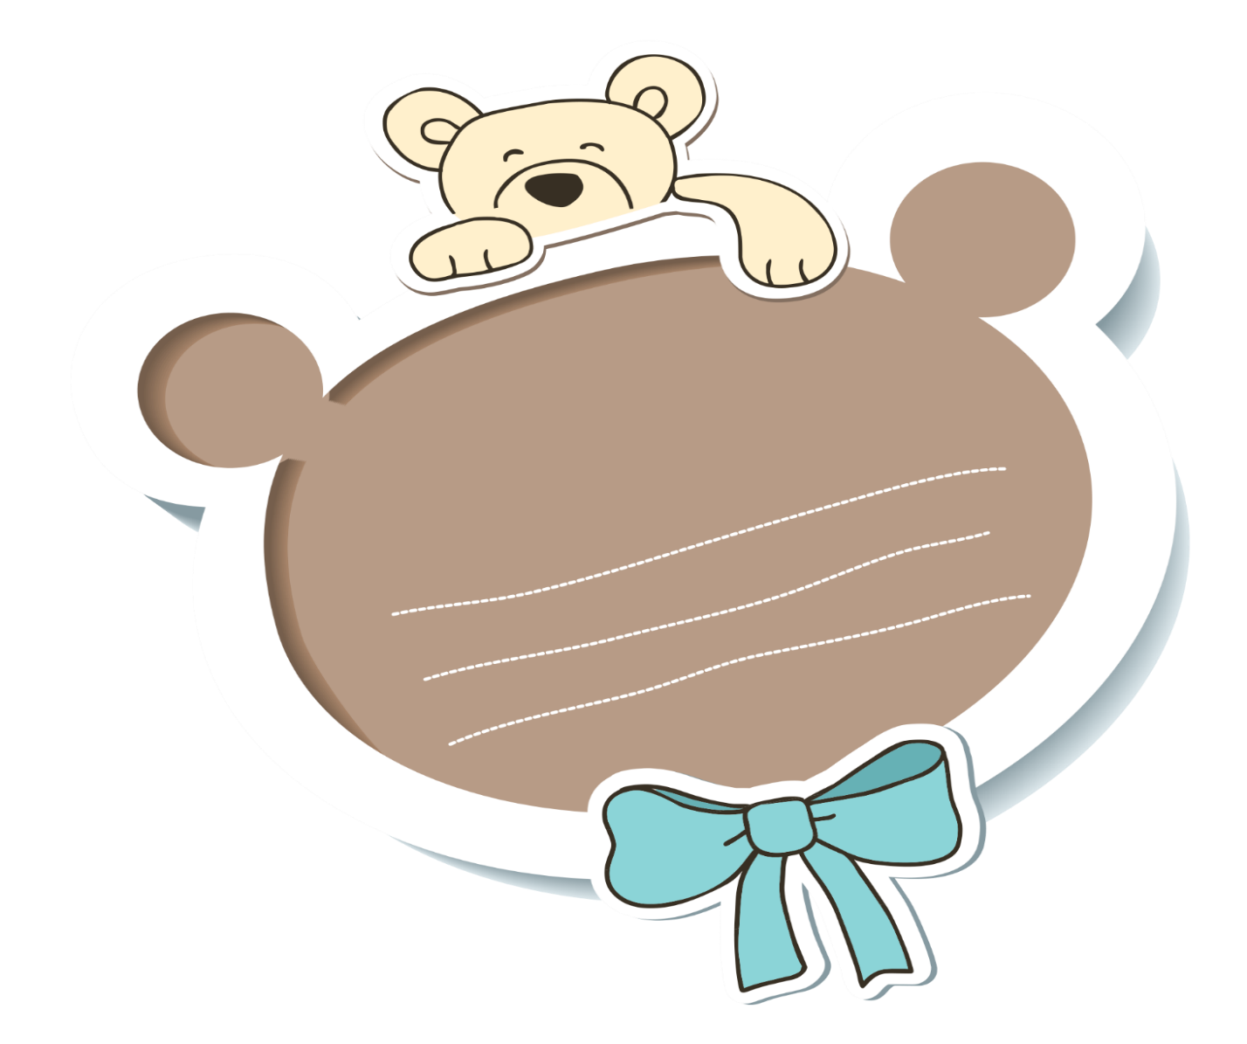
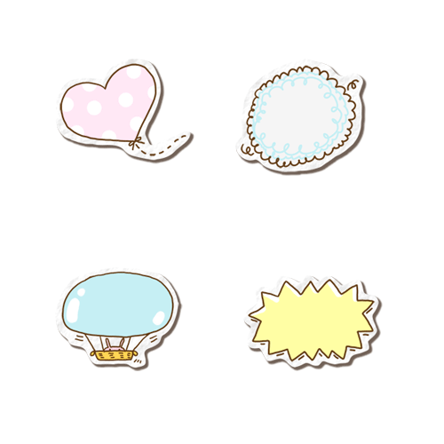
2. Trong một tuần lễ:
Em đi học vào những ngày thứ mấy?
Em được nghỉ học vào những ngày nào?

Slide 13
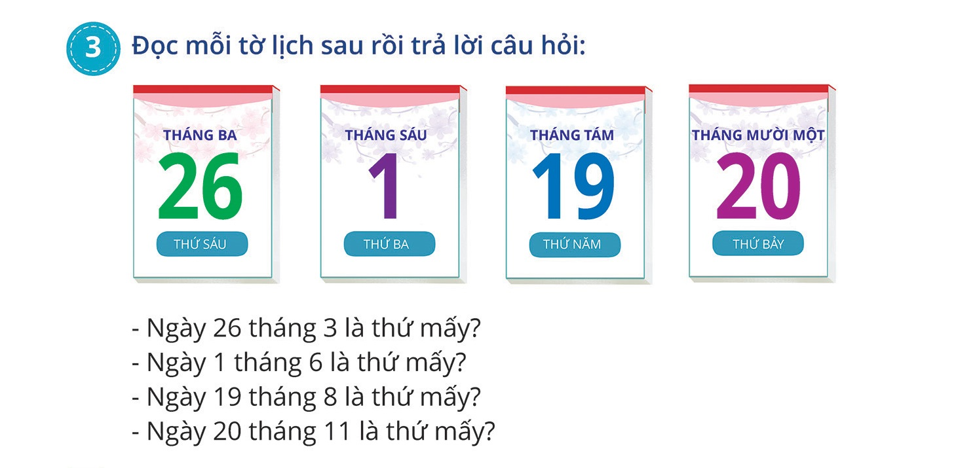

Slide 14
- Ngày 26 tháng 3 là …….
Ngày 1 tháng 6 là ........
Ngày 19 tháng 8 là …….
Ngày 20 tháng 11 là …….
Thứ sáu
Thứ ba
Thứ năm
Thứ bảy

Slide 15
VẬN DỤNG

Slide 16
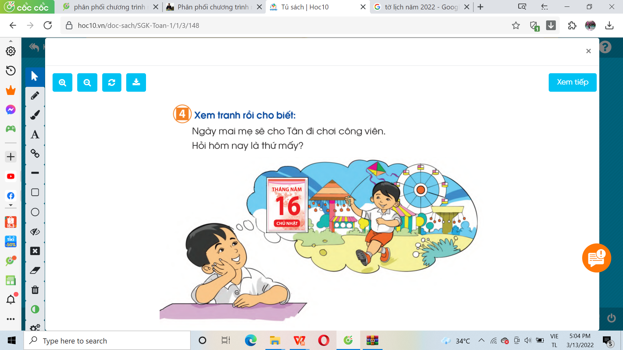
Hôm nay là thứ bảy

Slide 17

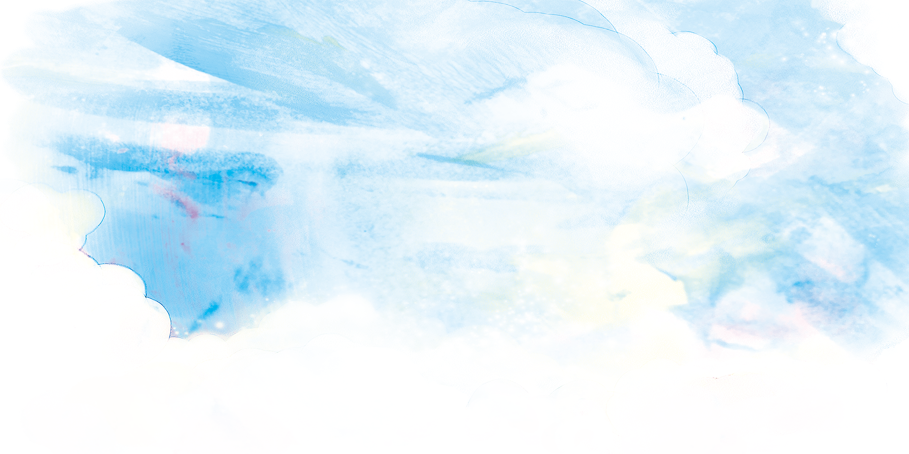

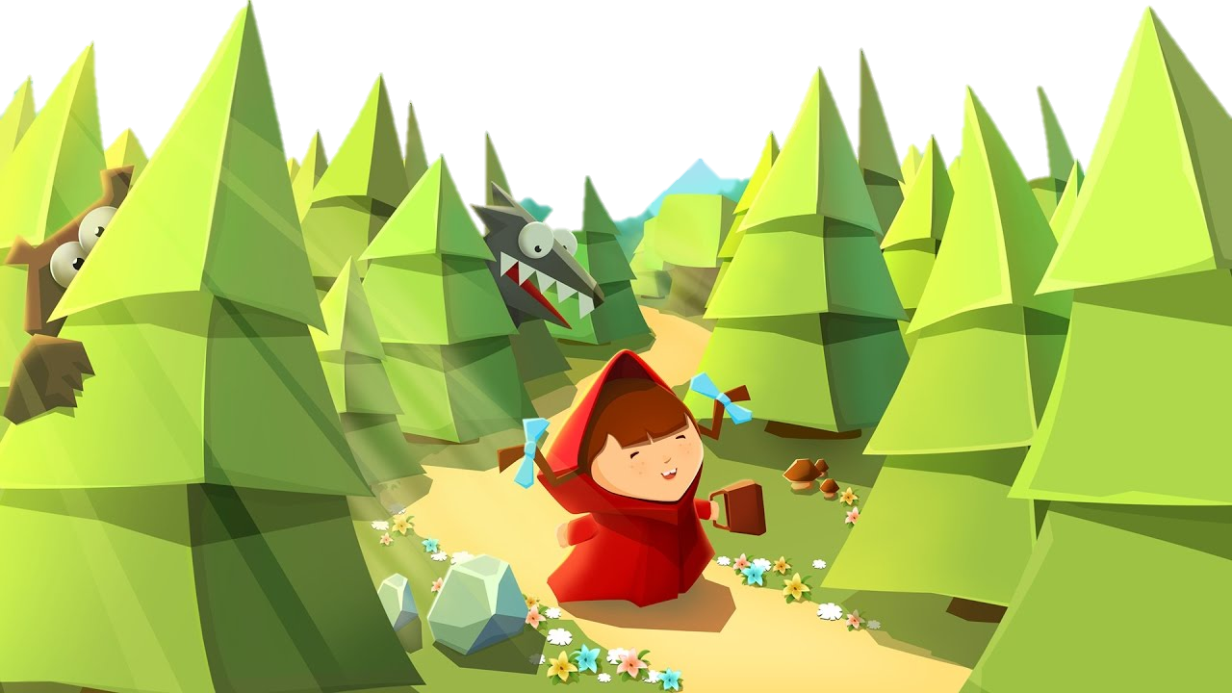
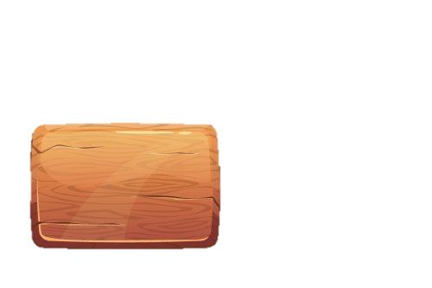
Play

Slide 18
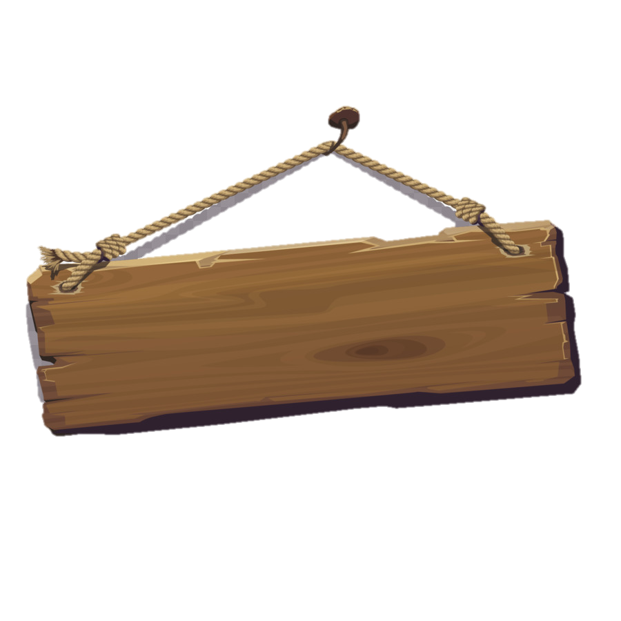

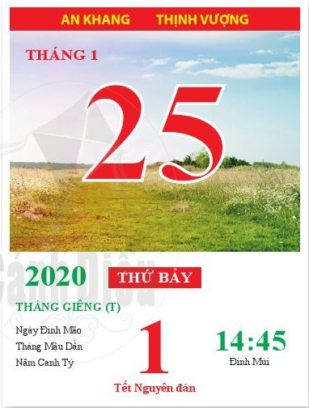
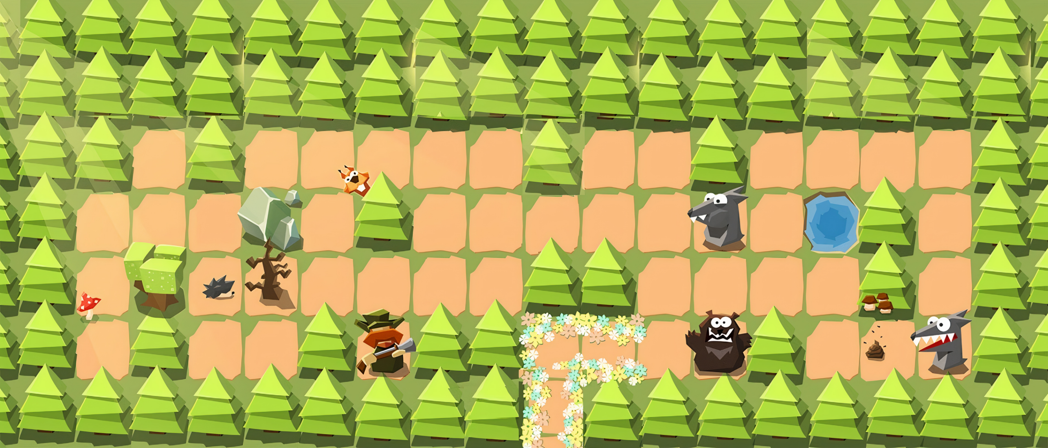
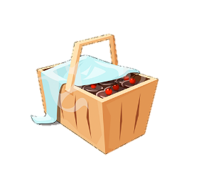
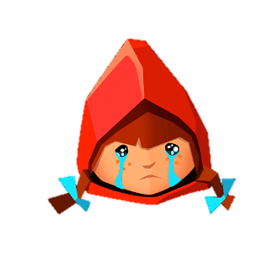
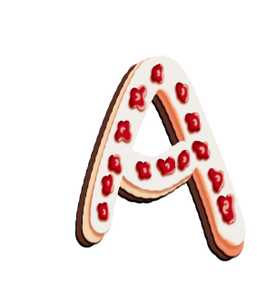
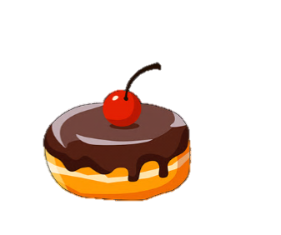


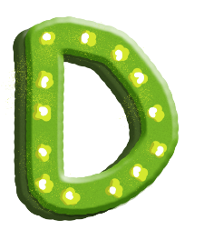
Thứ bảy
Thứ sáu
Chủ nhật
Thứ năm
Notes:
Nhấn vào đáp án Sai – hiện ra mặt khóc – nhấn vào mặt khóc để biến mất; Nhấn vào đáp án đúng hiện ra chiếc bánh bay vào giỏ - nhấn vào giỏ để quay về trang số 2 và tiếp tục hành trình…

Slide 19
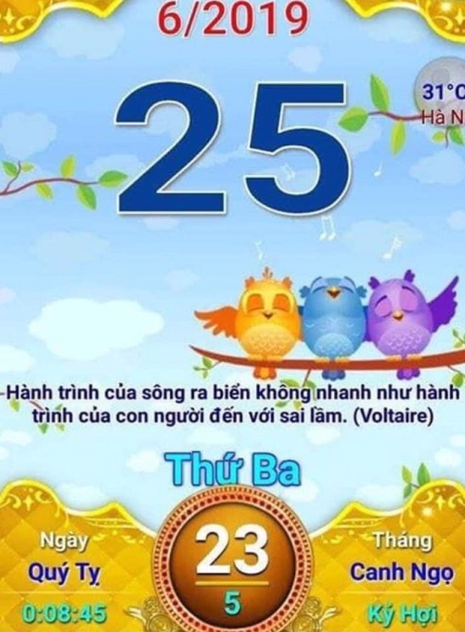
Thứ bảy
Thứ tư
Thứ sáu
Thứ ba

Slide 20
Thảo Ly
Một tuần có mấy ngày ?
4
5
7
6

Slide 21
Em bắt đầu đi học vào thứ mấy?
Thứ năm
Thứ hai
Thứ tư
Thứ ba

Slide 22
Hoc10 chúc các em học tốt!

